Slide 1
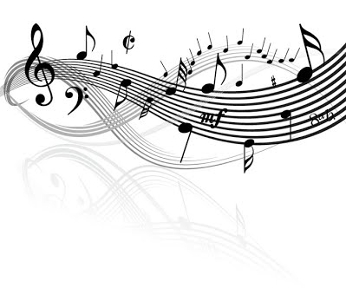
הנה לנו ניגון יש...
מילים: נחום שטרנהיים תרגום: שמשון מלצר לחן: נחום שטרנהיים הִנֵּה לָנוּ נִגּוּן יֵשׁ אַל נָא נְבַיְּשֶׁנּוּ בּוֹ נָשִׁירָה, בּוֹ נַזְכִּירָה הַיָּמִים עָבְרוּ; כִּי אוֹתוֹ עוֹד שָׁרוּ אַחֵינוּ, אַחְיוֹתֵינוּ עֵת גַּם הֵם עוֹד יְלָדִים הָיוּ. הִנֵּה כָּכָה, זֶהוּ הַנִּגּוּן שֶׁל נַחַת וּבְעֶלֶז, וּבְעֶלֶז חוּלוּ יַחַד הִנֵּה כָּכָה, זֶהוּ הַנִּגּוּן שֶׁל נַחַת וּבְעֶלֶז בּוֹאוּ וְנֵצֵא
חזקו ונתחזקה!.

Slide 2
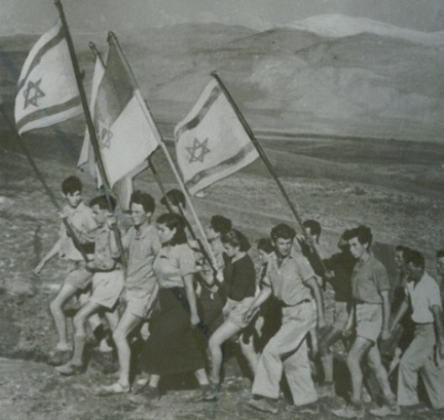
שרתי לך ארצי- אליהו הכהן- דן אלמגור:
שאול זלוד (רופא הילדים של מושבות השרון) בנו של מחבר התראיין וסיפר בתכנית "שרתי לך ארצי "
על השיר.
השיר חובר לכבוד ועידת קטוביץ 1884.
הולחן ונדפס לראשונה 1898.
שאו ציונה:
מילים: נח רוזנבלום לחן: נח זאולדובסקי, לחן חסידי. שְׂאוּ צִיּוֹנָה נֵס וָדֶגֶל דֶּגֶל מַחֲנֵה יְהוּדָה מִי בָּרֶכֶב מִי בָּרֶגֶל נֵעָשׂ נָא לַאֲגֻדָּה. יַחַד נֵלְכָה נָא נָשׁוּבָה אַרְצָה אֲבוֹתֵינוּ אֶל אַרְצֵנוּ הָאֲהוּבָה עֶרֶשׂ יַלְדוּתֵנוּ. שׁוּבוּ, שׁוּבוּ מִמֶּרְחַקִּים, אַרְצָה אֶרֶץ אָבוֹת! נוּסוּ נוּסוּ מִמַּעֲמַקִּים בְּעֶזְרַת שׁוֹכֵן עֲרָבוֹת. אָז עַם נִהְיֶה כְּמוֹ הָיִינוּ, מֶנּוּ יָתֵד פִּנָּה. אָז אַךְ שְׂחוֹק יִמָּלֵא פִּינוּ, וּלְשׁוֹנֵנוּ רִנָּה! רוּח יוֹאָב תַּלְבִּישֵׁנוּ, רוּחַ גְּבוּרַת צְדָקָה, בְּעַד עַמֵּנוּ, בְּעַד אַרְצֵנוּ חִזְקוּ וְנִתְחַזָּקָה!

Slide 3
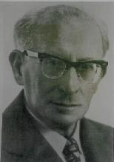
שיר המקור:
חסידי.
משפחה:
"עורה ישראל"
הצהרת בלפור.
המשיח
מילים: לוין קיפניס לחן: חסידי, המשיח ביידיש.
לָרִאשׁוֹנָה, יָבוֹא אֵלִיָהוּ זֶה הַנָּבִיא, שְׁלִיחַ אֵל, יָבוֹא וְיִתְקַע תְּקִיעָה גְּדוֹלָה "הִנֵּה הוֹלֵךְ הַגּוֹאֵל" הַמָּשִׁיחַ הִנֵּה בָּא, הֵידָד, הֵידָד, הִנֵּה בָּא! לִכְשֶׁיּוֹפִיעַ הַמָּשִׁיחַ – יָבוֹא רָכוּב עַל הַחֲמוֹר, זָקֵן וָטַף יַחְדָּיו נָקוּמָה, נֵלֵךְ אַחֲרָיו בְּשִׁיר הַדְּרוֹר! הַמָּשִׁיחַ... יוֹשְׁבֵי תֵּבֵל כֻּלָּם יִתְמָהוּ "תֵּהֲלוּכָה רַבָּתִי-עָם!" וְאָנוּ כֹּה נָשִׁיר, נֵלֵכָה, עֲדֵי בּוֹאֵנוּ אֶל הַיָּם.
לוין קיפניס:
1894-1990
ערוץ לוין קיפניס ביוטיוב.
"עושים רוח"- אליהו הכהן עם אורה זיטנר
1920.
נכתב לתחילת כהונתו של הרברט סמואל- "הנציב הראשון ליהודה".
1923- ביקור איינשטיין בגמינסייה- השיר הזה מלווה אותו בכניסה.

Slide 4
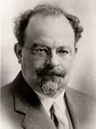
הבה נגילה:
מילים- אברהם צבי אידלסון.
לחן- סדיגורה- 4 קעליקר – קנדרלעך
הָבָה נָגִילָה,הבה וְנִשְׂמְחָה הָבָה נְרַנְּנָה עוּרוּ אַחִים בְּלֵב שָׂמֵחַ.
עורה ישראל
מילים: לוין קיפניס לחן: חסידי,
עוּרָה, עוּרָה, עוּרָה, עוּרָה, עוּרָה, עוּרָה, יִשְׂרָאֵל, – עוּרָה, עוּרָה, עוּרה עַם סְגֻלָּה! הַקְשִׁיבוּ נָא, הַקְשִׁיבוּ נָא: בִּשְׁמֵי שָׁמַיִם קוֹל שׁוֹפָר הַמְּנַסֵּר! הוֹי, שׁוּרוּ נָא, הוֹי, שׁוּרוּ נָא! עֲלֵי הָרִים נָאווּ רַגְלֵי הַמְּבַשֵּׂר! עוּרָה – לָה לָה לָה, עוּרָה – לָה לָה לָה, עוּרָה, עוּרָה, עוּרָה, עוּרָה – לָה לָה לָה... עוּרָה, הִתְעוֹרְרָה, – עוּרָה יִשְׂרָאֵל! קוּמוּ! קוּמוּ בִּנְעָרֵיכֶם וּבְזִקְנֵיכֶם וּמַטֶּכֶם עַל שִׁכְמֶכֶם! כָּל הַשּׁוֹאֵף לָאוֹר וְלַדְּרוֹר יָקוּם וְיָבוֹא נָא! עוּרָה, הִתְעוֹרְרָה – לָה לָה לָה... עוּרָה, הִתְעוֹרְרָה, – עוּרָה יִשְׂרָאֵל!
עורה, עורה, עורה, עורה, עורה, עורה, ישראל, – עורה, עורה, עור עם סגולה!
1882-1938:
מוזיקולוג- 10 כרכי
"אוצר נגינות ישראל"
1927.ירידה מהארץ

Slide 5
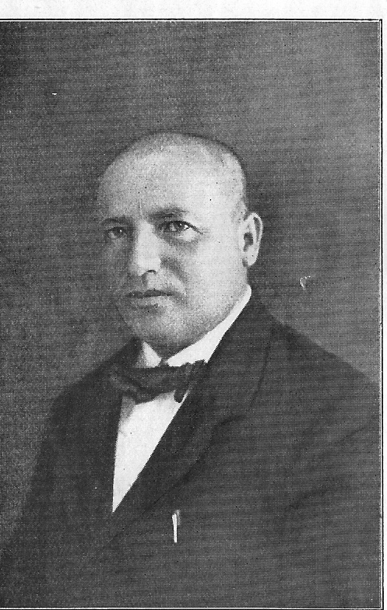
פז כולה צץ כולה.
מילים: קדיש יהודה סילמן לחן: חסידי.
שיר המקור:
חַצקֶלֶה חַצְקֶלֶה, חַצֶקֶלֶה, קַאזָאצ'וֹק תֵּן לַבִּרְכַּיִם 'נִי אֶבְיוֹן אֲבָל בָּחוּר בֶּן חַיִל אִם הַדַּלּוּת קָשָׁה, אִם הַדַּלּוּת קָשָׁה בְּעַצְמֵנוּ וּבְשָׂרֵנוּ לֹא נֵבוֹשָׁה אִם הַדַּלּוּת קָשָׁה, אִם הַדַּלּוּת קָשָׁה עַצְמֵנוּ וּבְשָׂרֵנוּ לֹא בּוּשָׁה חַצְקֶלֶה, חַצְקֶלֶה, שֶׁרָלֶה תֵּן לָרַגְלַיִם 'נִי תַּפְרָן אֲבָל יְרֵא שָׁמַיִם אִם הַדַּלּוּת קָשָׁה... חַצְקֶלֶה, חַצְקֶלֶה, פּוֹלְקָה תֵּן לַנַּעֲלַיִם בַּשּׁוּק מֵחַסְיָה קַח נָא פְּרוּטוֹתַיִם
פָּז כֻּלָּהּ, רָז כֻּלָּהּ, אַדְמַת הַסְּגֻלָּה, מֵרוּחָמָה עַד מְטוּלָה. עוֹד פֹּה וְשָׁמָּה מְרֻבָּה הַשְּׁמָמָה, אַךְ בְּיָדֵנוּ תִּפְרַח אַדְמָתֵנוּ. דָּץ כֻּלּוֹ, צָץ כֻּלּוֹ, אוֹר מִזְרָח מוּלוֹ, מוּל עַמֵּנוּ, עַם סְגֻלָּה. עוֹד מָרָה עַבְדוּת, רְחוֹקָה הַפְּדוּת, אַךְ בְּיָדֵנוּ גּוֹרַל חֵרוּתֵנוּ.
פז כולה רז כולה אדמת הסגולה X2 מרוחמה עד מטולה עוד פה ושמה מרובה השממה אך בידינו תפרח אדמתנו דץ כולו צץ כולו אור מזרח מולו X2 מול עמנו עם סגולה עוד מרה עבדות, רחוקה הפדות אך בידינו גורל חירותנו פז כולה רז כולה אדמת הסגולה מרוחמה עד מטולה עוד פה ושמה מרובה השממה אך בידינו תפרח אדמתנו
שיר המקור:
חסידי.
משפחה:
על הדרך עץ עומד.

Slide 6
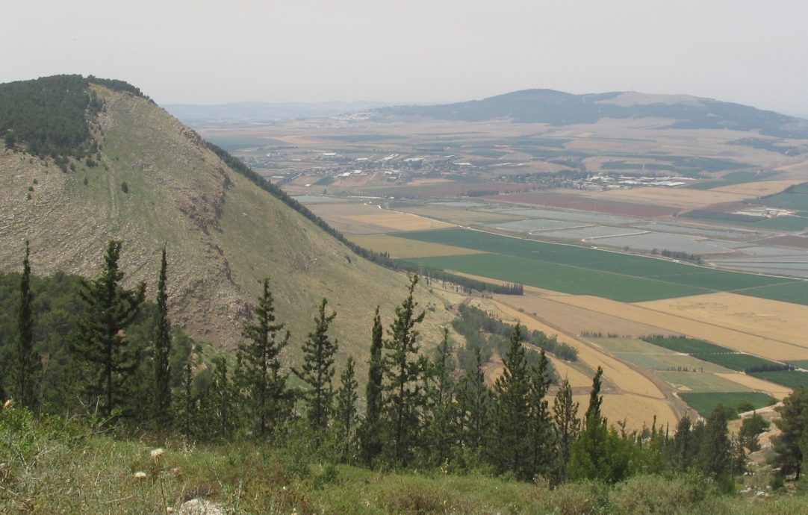
שׁוּב כְּאָז יָקָר הוֹלֵךְ הַסַּהַר וּמוֹשֵׁךְ כִּבְקֶרֶן הַיּוֹבֵל. שׁוּב כְּאָז הַלֵּב פּוֹתֵחַ שַׁעַר, וְנִדְמֶה לָעַד לֹא יִנָּעֵל. אַך הַיּוֹם קְסוּמִים וְלֹא מִיַּיִן שַׁבְנוּ הֵנָּה בַּמִּשְׁעוֹל הַלָּז לְחַדֵּשׁ לֶכְתֵּנוּ אֶל הָעַיִן, לְהַדְלִיק שִׁירֵנוּ מִנִּי אָז. שִׁירוּ, שִׁירוּ, שִׁירוּ לִי, כִּי טוֹב לִי, טוֹב לִי, טוֹב לִשְׁמֹעַ שׁוּב כְּאָז אוֹר סַהַר זֶה וּתְכֹל. שִׁירוּ, שִׁירוּ, שִׁירוּ עַד יָמוּשׁ גַּם הַגִּלְבּוֹעַ וְיֵצֵא עִמָּנוּ בְּמָחוֹל.
"לא אורחת גמלים ירדה לכרוע"- מצוה גדולה להיות בשמחה:
מילים: אברהם שלונסקי לחן: נחום נרדי
לֹא אוֹרְחַת גְּמַלִּים יָרְדָה לִכְרֹעַ, לֹא דַּבֶּשֶׁת הִיא אֶל מוּל כּוֹכָב. זֶה הָרִים, הָרִים שֶׁבַּגִּלְבּוֹעַ, הֲרָרִים צוֹפִים אֱלֵי מֶרְחָב. הֵם זוֹכְרִים אֶת לֹבֶן אֹהָלֵינוּ, שֶׁפָּשְׁטוּ בָּעֵמֶק כְּיוֹנִים. הֵם זוֹכְרִים אֶת מִזְבְּחוֹת לֵילֵינוּ, שֶׁעָלוּ בְּאֵשׁ הַנִּגּוּנִים. הֵם זוֹכְרִים, הֵם זוֹכְרִים הֵם זוֹכְרִים עוֹד וַאֲנַחְנוּ, הַאִם שׁוּב נִמְלָא רֹאשֵׁנוּ טַל? וְלִבֵּנוּ זֶמֶר, אוֹ שָׁכַחְנוּ, אֶת אֲשֶׁר לִשְׁכֹּחַ לֹא נוּכַל!

Slide 7
שירים עד כאן

